Slide 1
Přeložka silnic II/156 a II/157 – 3. etapa Minulost, současný stav a budoucnost

Slide 2
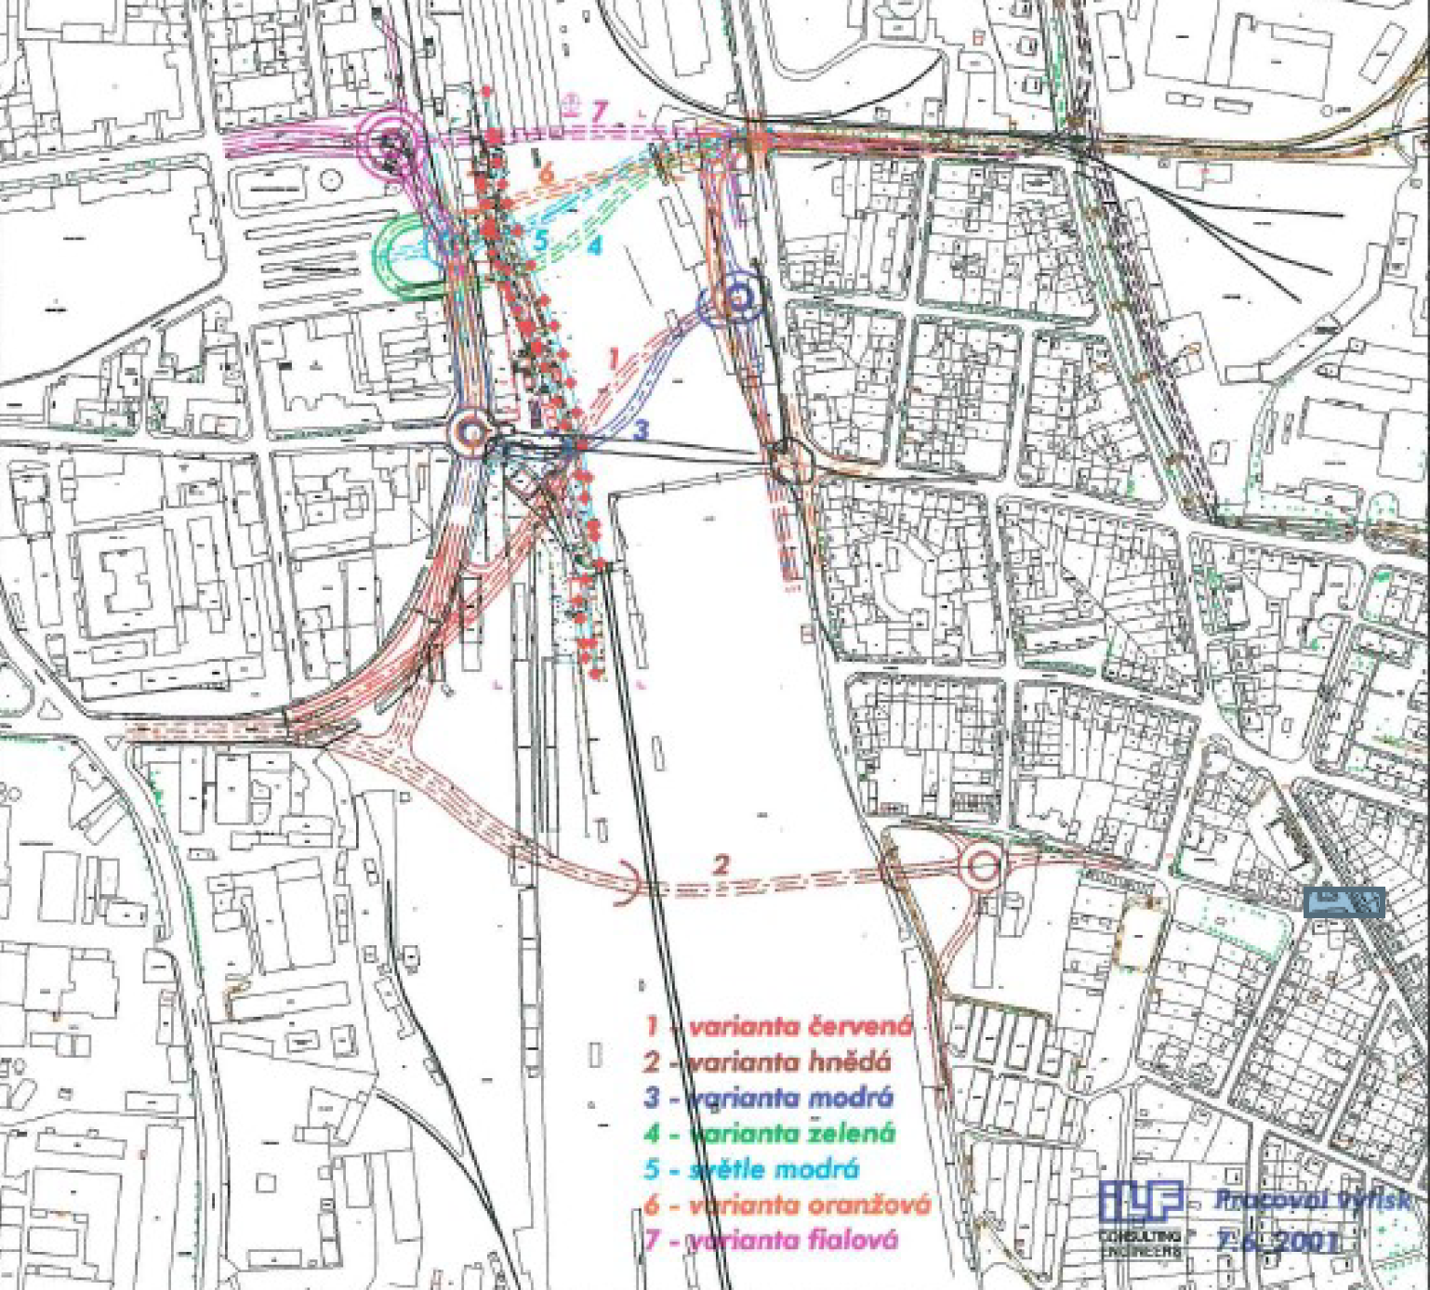
2001 prověřování možných variant

Slide 3
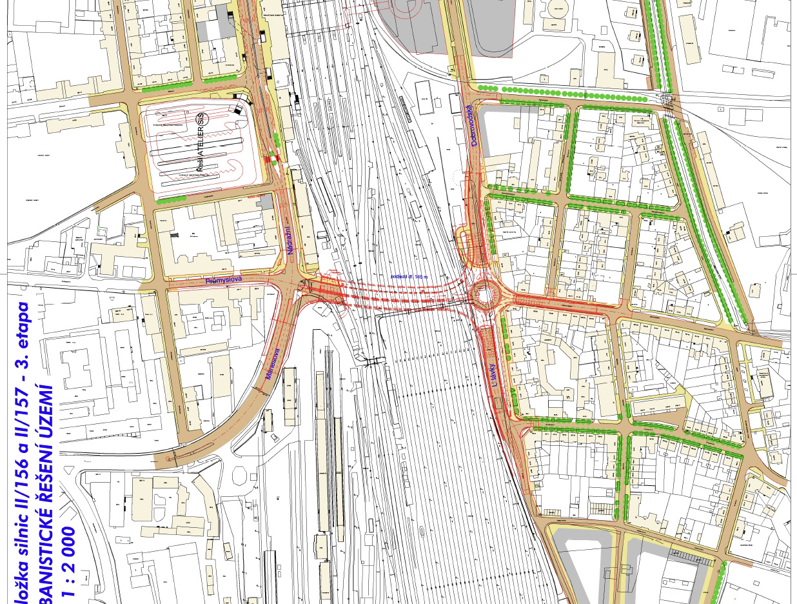
2005-2006 zpracování PD ve stupni DÚR

Slide 4
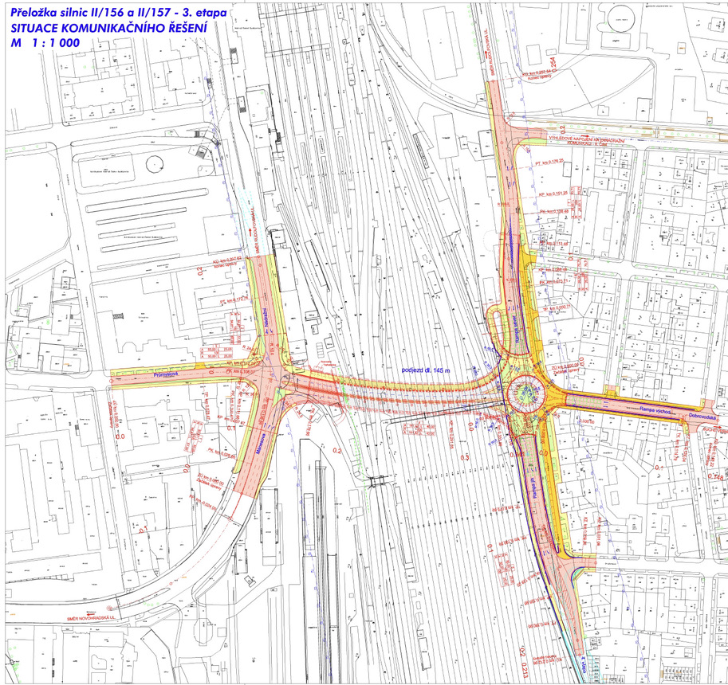
2006 získání pravomocného ÚR- 2007 zahájení DSP

Slide 5
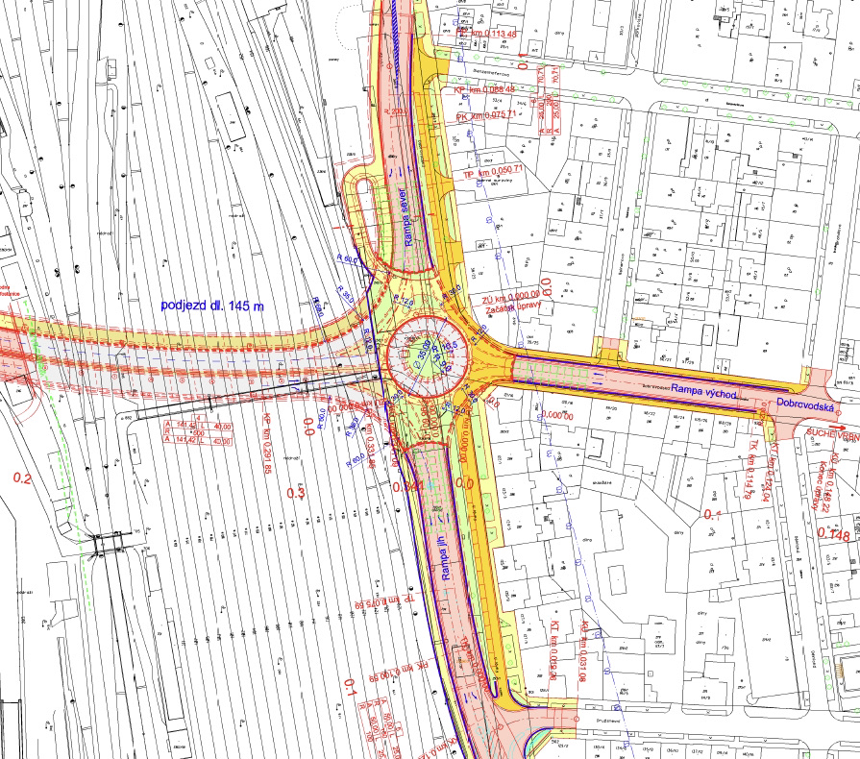
2010 zrušeno ÚR a snaha o vykoupení nemovitostí v Dobrovodské

Slide 6
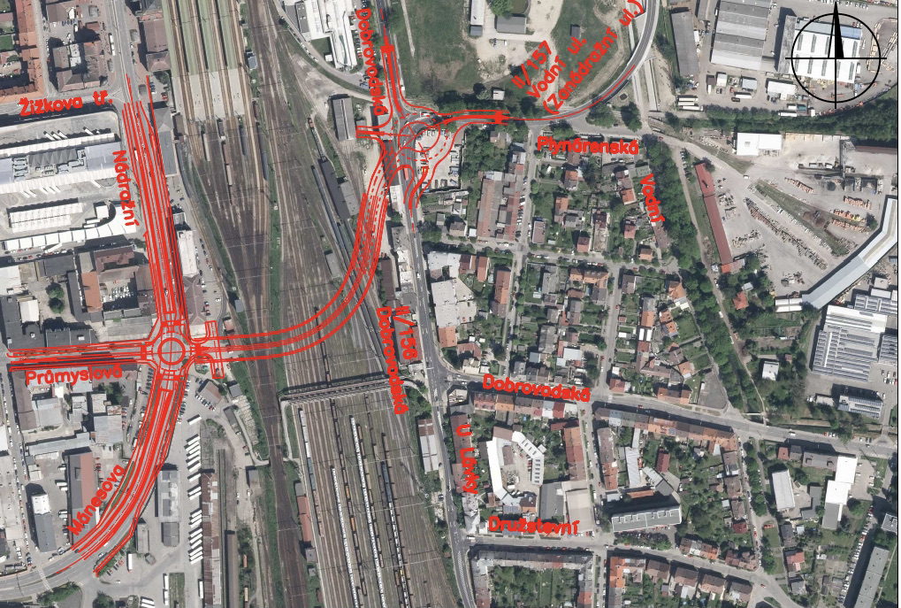
2016 zpracování technického posouzení v ose Průmyslová –Plynárenská

Slide 7
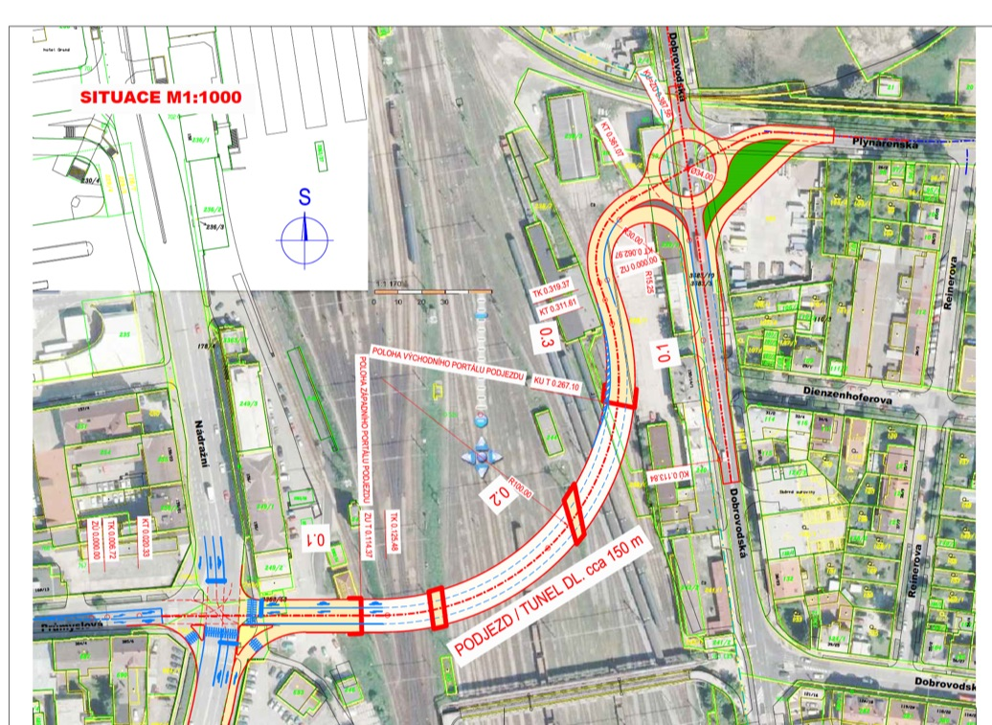
02/2019 zadání zpracování DÚR včetně inženýrské činnosti

Slide 8
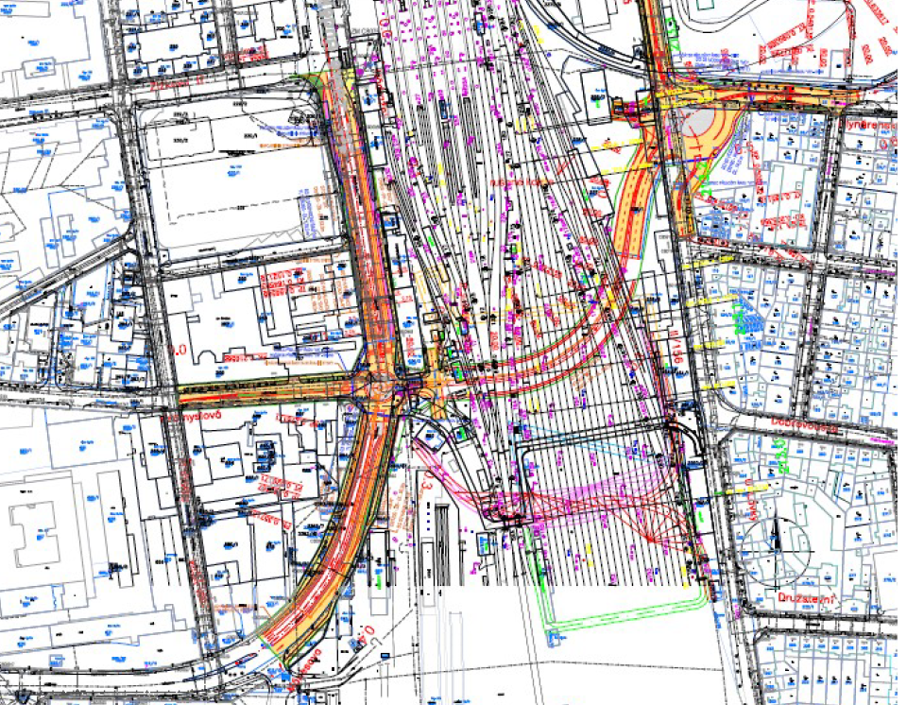
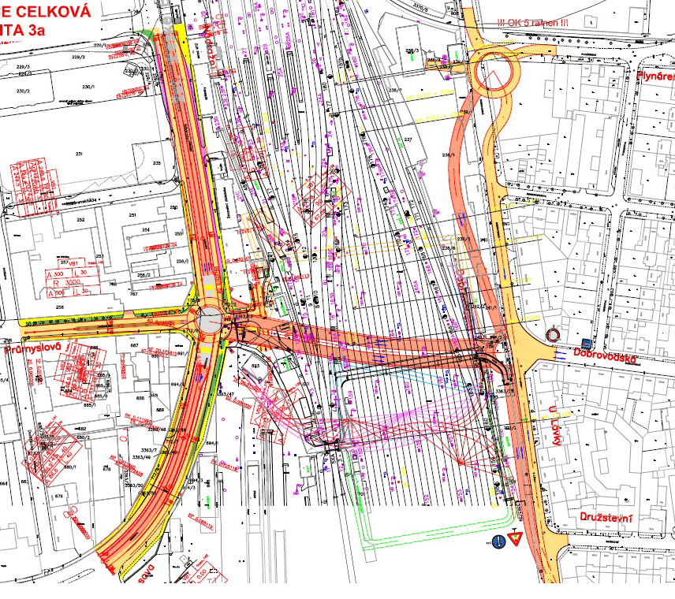
09/2019 ověření a porovnání šikmé a kolmé varianty a definitivní rozhodnutí pokračovat v šikmé

Slide 9
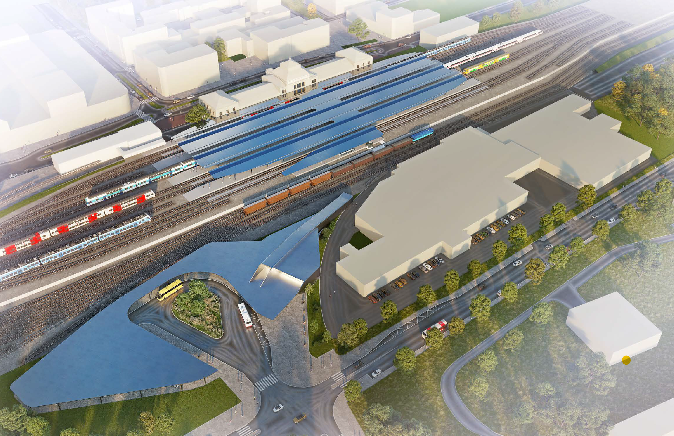
Záměr SŽ v této lokalitě- podchod pod kolejištěm a parkovací dům

Slide 10
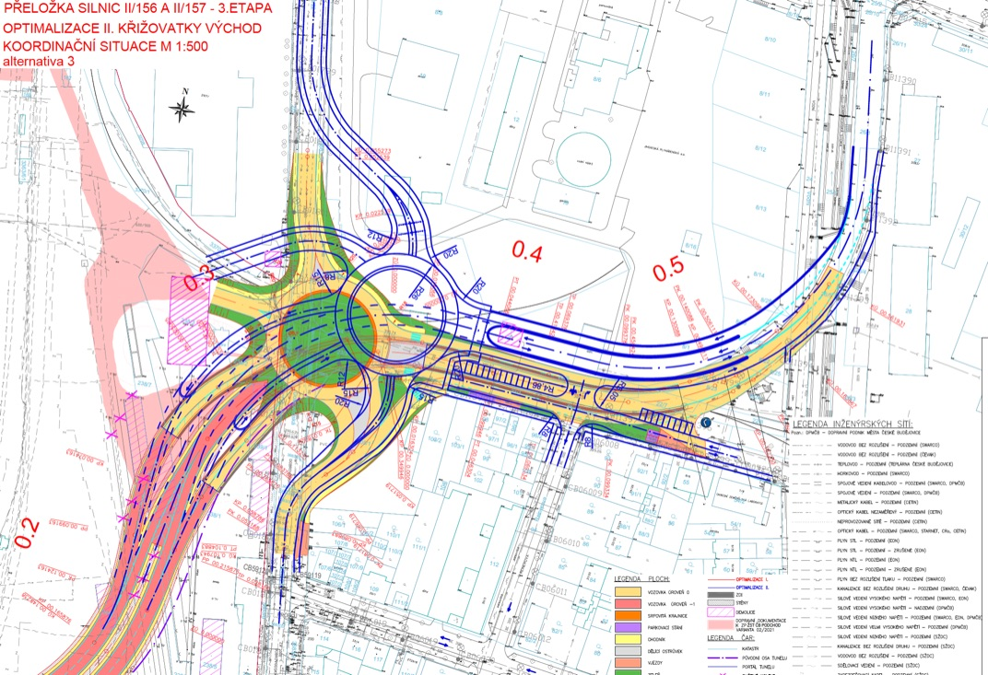
2020 snaha o nalezení řešení kruhové křižovatky, prodloužení tunelu až za vykřížení s Dobrovodskou nárůst cenových nákladů 2,5 mld

